Slide 1
2024年睡眠医学分会工作总结汇报
明年工作计划及未来展望

Slide 2
目录
组织建设发展情况
明年工作计划

Slide 3
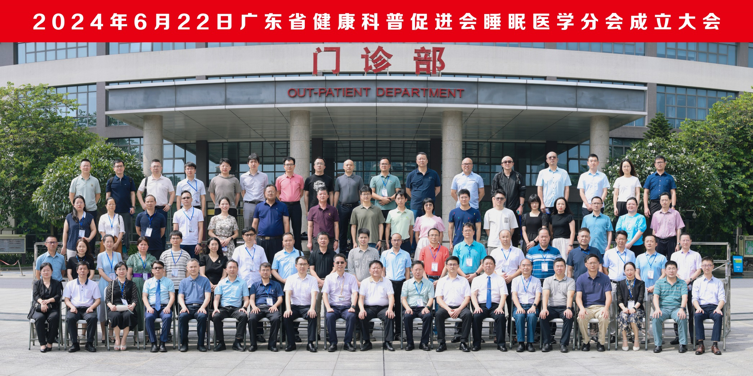
6.22成立大会

Slide 4
组织编写2篇临床实践专家共识
《星状神经节阻滞治疗失眠临床实践专家共识》
《麻醉睡眠平衡术治疗失眠临床实践专家共识》

Slide 5
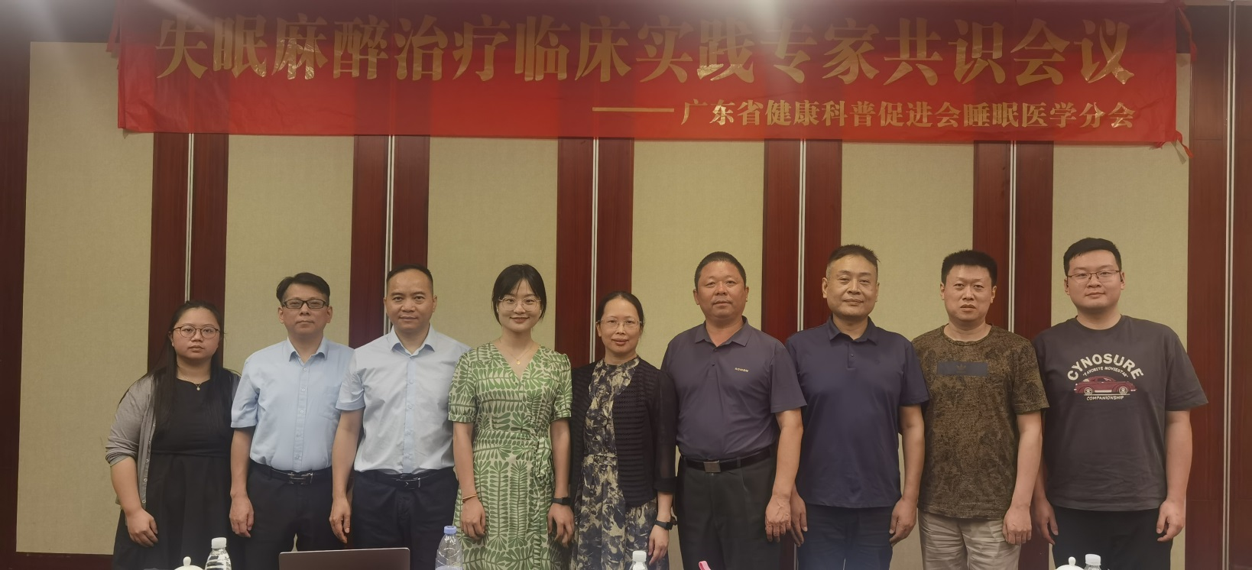
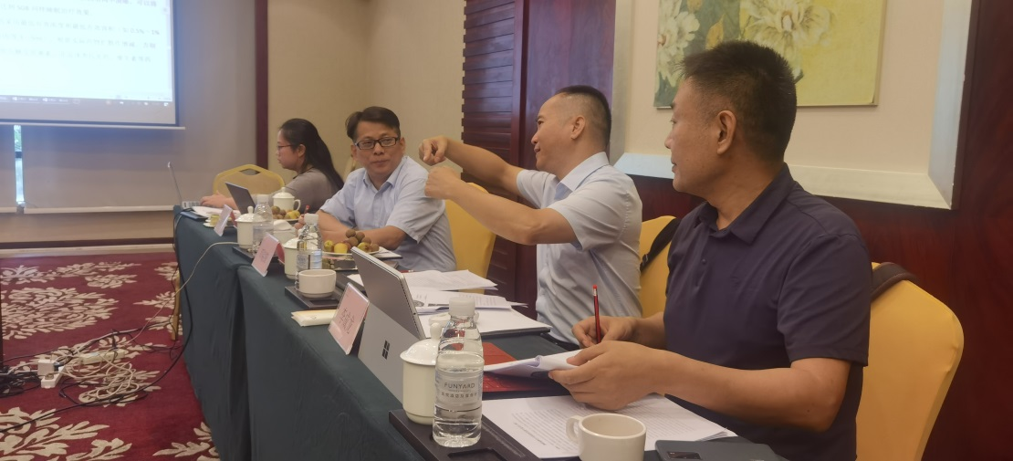
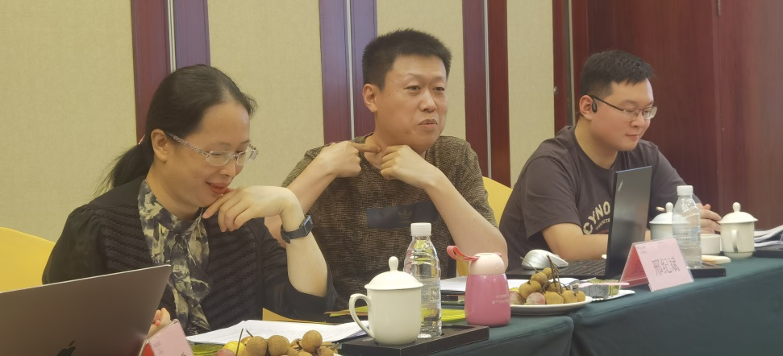
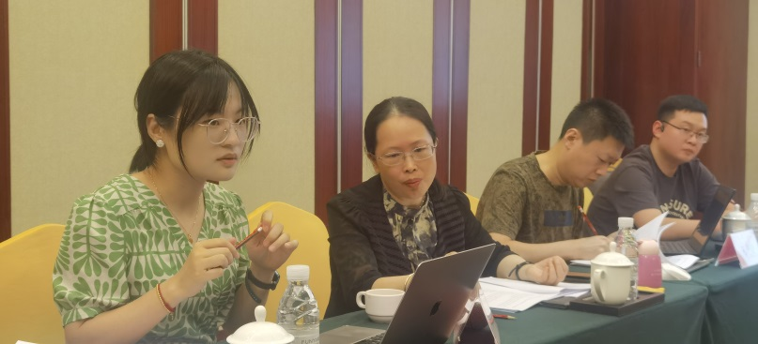
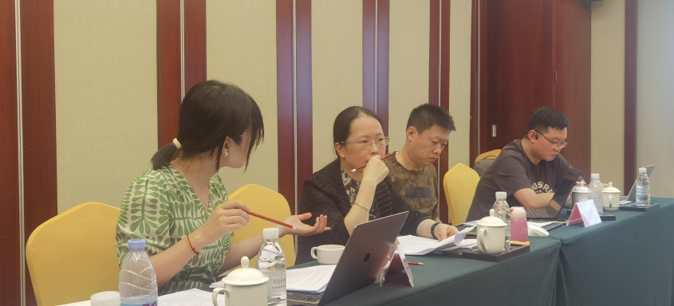
组织编写2篇临床实践专家共识

Slide 6
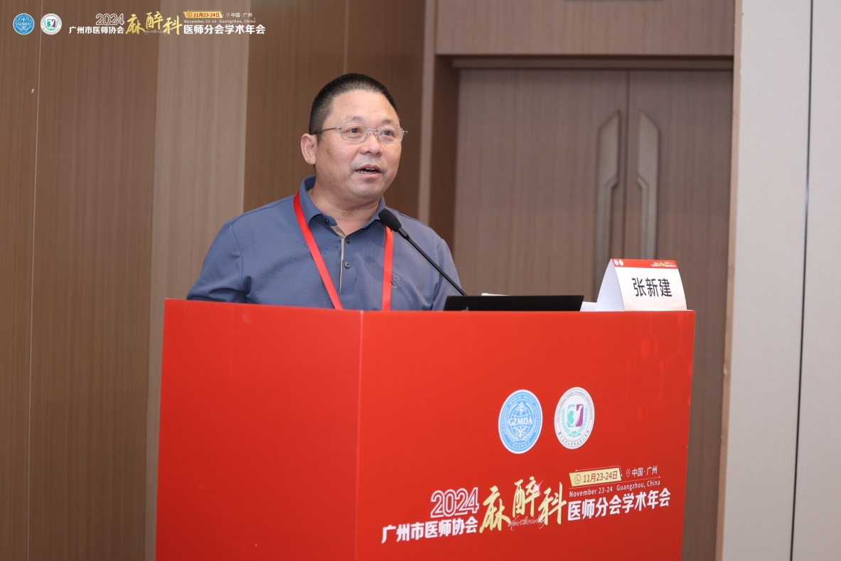
讲课23场
麻醉科要主导睡眠中心建设！
麻醉医生真正走出来！

Slide 7
12月28日第一次年会
睡眠医学分会（12位）
多学科融合特邀嘉宾（11位）

Slide 8
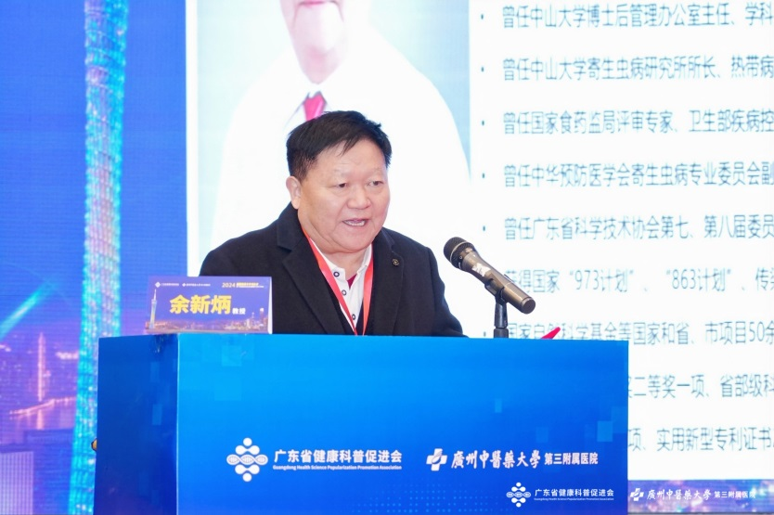
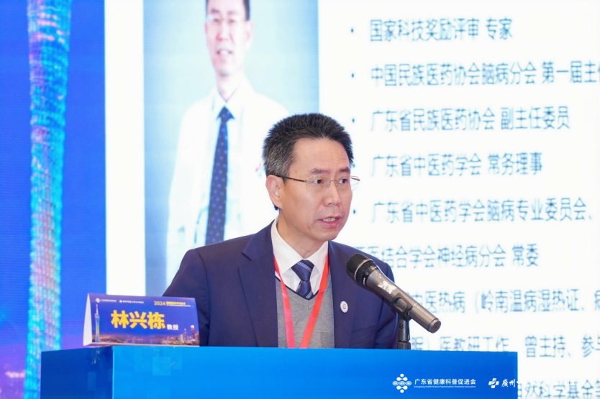
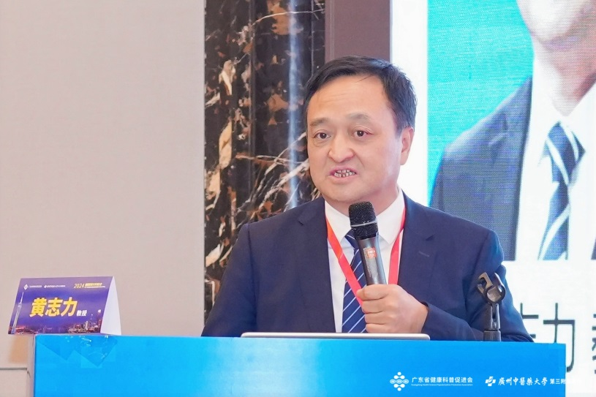

Slide 9
组织建设发展情况
会员21个地级市全覆盖
主委1名
名誉主委和学术指导专家12名
62名副主委分布各地市
常委283名
委员622余名，尚在统计落实

Slide 10
明年年工作计划
组织编写《失眠诊疗手册》、人卫出版
开展基层培训
组织编写《青少年艾司氯胺酮快速抗抑郁治疗临床实践专家共识》
组织第1次全体委员会
组织2-4次下基层援建学习活动

Slide 11
存在问题及措施
人员分布尚不完全清楚委员是否代表最基层需一步落实
措施：按照地市区医院分布落实到具体常委以上人员
按照总会要求进一步扩展分会委员

Slide 12
感谢大家

